Slide 1
Files
Readin/Writing in Python

Slide 2
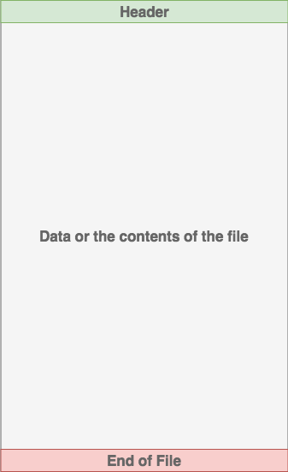
فایل چیست؟
نام فایل-اندازه- نوع فایل
محتویات فایل
کاراکتری که انتهای فایل را نمایش می‌دهد

Slide 3
open(filename, mode, encoding=None)

Slide 4
open(filename, mode, encoding=None)
raw binary files
file-oriented API
buffered binary files
text files

Slide 5
شیوه استفاده
(رشته)
نام فایل
(رشته)

Slide 6
باز کردن فایل
file = (‘file_name.txt')
پسوند

Slide 7
پسوند چیست؟

Slide 8
مدهای خواندن فایل:
فقط خواندن
فقط نوشتن
اضافه کردن (به آخر)
خواندن و نوشتن
r
w
a
r+

Slide 9
مود خواندن و نوشتن
file = open(‘file_name.txt‘, "r")
کاراکتر | معنا
'r' | خواندن فایل (پیشفرض)
'w' | با مود نوشتن باز می‌شود، در صورت موجود بودن خالی می‌کند.
'rb' or 'wb' | به صورت باینری باز می‌کند.

Slide 10
فایل‌ها حتما باید بسته شوند!
مسولیت ماست

Slide 11
file = (‘file_name.txt')
نوشتن , خواندن
file.close()

Slide 12
حالت معمول
text mode
"r"

Slide 13
encoding?

Slide 14
binary
01101011

Slide 15
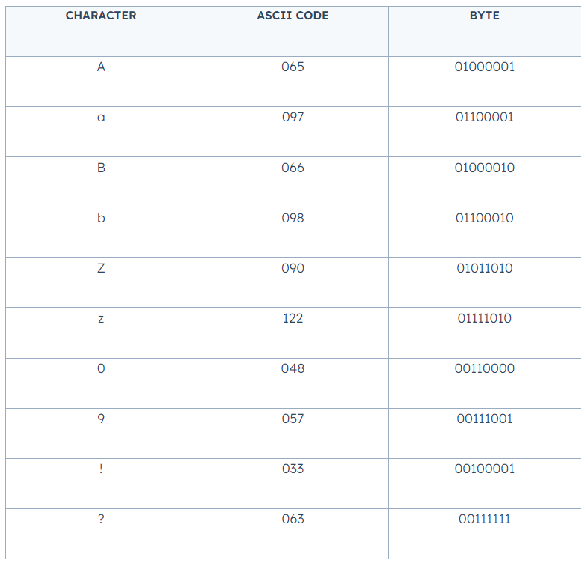
ASCII

Slide 16
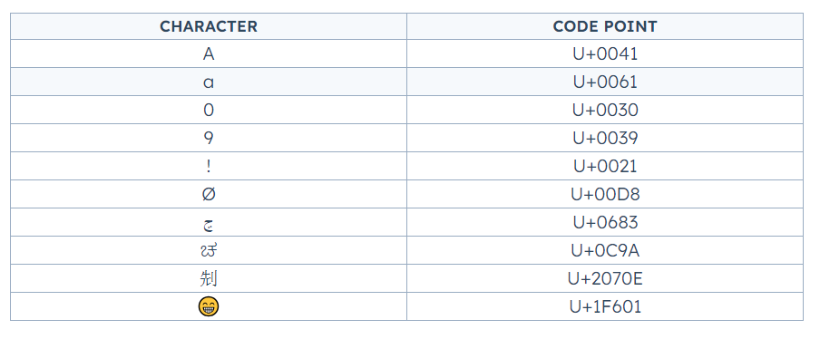
Unicode

Slide 17
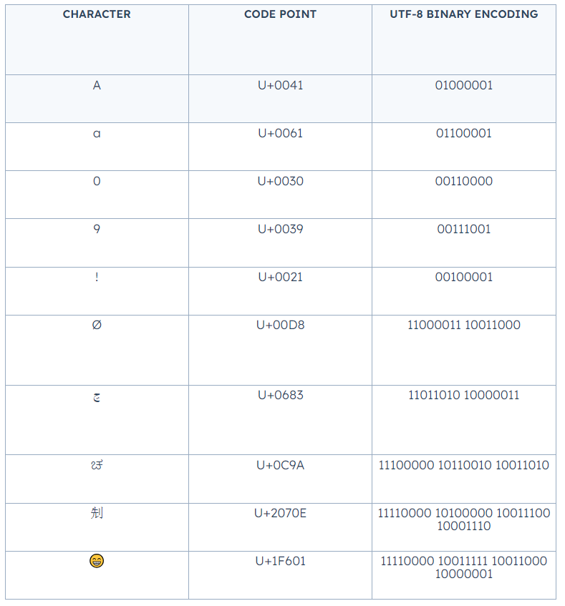
1 byte for the first 128

Slide 18
بیش از ۹۵ درصد صفحات وب از utf-8 استفاده می‌کنند.
https://w3techs.com/technologies/cross/character_encoding/ranking

Slide 19
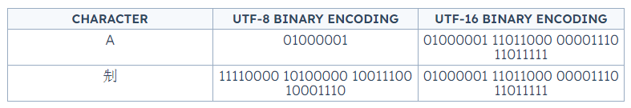
UTF-8 vs. UTF-16

Slide 20
یادآوری
escape

Slide 21
خط جدید
\n

Slide 22
یک تب
\t

Slide 23
خط جدید
print("\n")

Slide 24
خواندن فایل
فایل‌ها به صورت ابتدا تا انتها خوانده می‌شوند.

Slide 25
خواندن فایل
مانند حرکت حلقه for

Slide 26
خواندن فایل
خطی که خوانده می‌شود از دور خارج می‌شود

Slide 27
متدهای فایل

Slide 28
.readline()

Slide 29
خواندن فایل
فایل‌ها به صورت ابتدا تا انتها خوانده می‌شوند.
.readline()
1
2
3
4
5
6
7
8
9

Slide 30
خواندن فایل
فایل‌ها به صورت ابتدا تا انتها خوانده می‌شوند.
1
2
3
4
5
6
7
8
9
.readline()

Slide 31
خواندن فایل
فایل‌ها به صورت ابتدا تا انتها خوانده می‌شوند.
1
2
3
4
5
6
7
8
9
.readline()

Slide 32
.readlines()

Slide 33
readlines
به صورت لیست
1
2
3
4
5
6
7
8
9
.readlines()

Slide 34
.read()

Slide 35
.write(“Hello World!")
همیشه رشته می‌گیرد‍‍!

Slide 36
سوال خروجی کد زیر چیست؟
print(file.readlines())
print(file.readlines())

Slide 37
سوال خروجی کد زیر چیست؟
print(file.readlines())
print(file.readline())

Slide 38
سوال خروجی کد زیر چیست؟
print(file.read())
print(file.readline())

Slide 39
فایل حتما باید بسته شود!

Slide 40
file.write("\n")
برای خط بعد رفتن
مانند تلگراف است

Slide 41
for line in file: print(line)
برای فایلهای با حجم بالا

Slide 42
بستن فایل معمولا فراموش می‌شود

Slide 43
روشی دیگر برای خواندن فایل
context manager
with open(“file.txt”, “r”) as f:
print(f.read())

Slide 44
روشی دیگر برای خواندن فایل
context manager
with open(“file.txt”, “r”) as f:
print(f.read())
?
print(f.read())

Slide 45
متدهای دیگر
.tell()
عدد صحیحی را برمی گرداند که موقعیت فعلی شی فایل را در فایل نشان می دهد که به صورت تعداد بایت از ابتدای فایل در حالت باینری نمایش داده می شود.

Slide 46
متدهای دیگر
.seek()
f.seek(offset, whence)
تغییر موقعیت فایل نسبت به whence
whence
0 = از اول
1 = از موقعیت فعلی
2 = از آخر

Slide 47
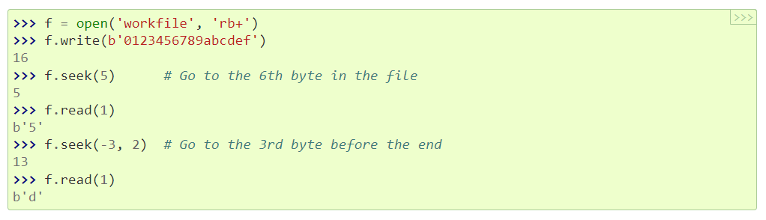

Slide 48
توجه: در حالت تکست برای seek فقط از ابتدا درست است.

Slide 49
نوشته‌های ساختار دار

Slide 50

JSON
(JavaScript Object Notation)

Slide 51
فرمت داده مستقل از زبان

Slide 52

real-time server-to-browser session communication protocol without using browser plugins such as Flash or Java applets, the dominant methods used in the early 2000s.
Douglas Crockford at the Yahoo Building (2007)

Slide 53
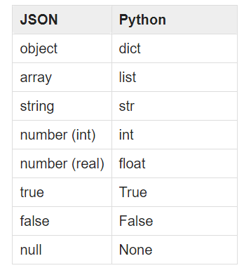
واژه نامه

Slide 54
{
"firstName": "Jane",
"lastName": "Doe",
"hobbies": ["running", "sky diving", "singing"],
"age": 35,
"children": [
{
"firstName": "Alice",
"age": 6
},
{
"firstName": "Bob",
"age": 8
}
]
}

Slide 55
import json
بدون نصب

Slide 56
Serialization

Slide 57
data = {
"president": {
"name": "Zaphod Beeblebrox",
"species": "Betelgeusian“
}
}

Slide 58
with open("data_file.json", "w") as write_file:
json.dump(data, write_file)

Slide 59
json.dump(data, write_file)
داده
فایل

Slide 60
سریال کردن بدون رایت کردن
json_string = json.dumps(data)

Slide 61
تورفتگی
>>> json.dumps(data)
>>> json.dumps(data, indent=4)

Slide 62
Deserialization

Slide 63
>>> blackjack_hand = (8, "Q")
>>> encoded_hand = json.dumps(blackjack_hand)
>>> decoded_hand = json.loads(encoded_hand)
>>> blackjack_hand == decoded_hand
False
>>> (blackjack_hand)
<class 'tuple'>
>>> (decoded_hand)
<class 'list'>
>>> blackjack_hand == (decoded_hand)
True

Slide 64
with open("data_file.json", "r") as read_file:
data = json.load(read_file)

Slide 65
json_string = """
{
"researcher": {
"name": "Ford Prefect",
"species": "Betelgeusian",
"relatives": [
{
"name": "Zaphod Beeblebrox",
"species": "Betelgeusian“
}
]
}
}
"""
data = json.loads(json_string)

Slide 66
Real World

Slide 67
import json
import requests
response = requests.get("https://jsonplaceholder.typicode.com/todos")
todos = json.loads(response.text)

Slide 68
>>> todos == response.json()
True
>>> (todos)
<class 'list'>
>>> todos[:10]
...

